Slide 1
Государственное бюджетное дошкольное образовательное учреждение №35 Колпинского района Санкт-Петербурга
Духовые инструменты
оркестра
Автор Хрусталева О.И
Музыкальный руководитель
Санкт - Петербург
2014г

Slide 2
Цель:
Знакомство с музыкальными инструментами
Задачи:
Продолжать знакомить детей с разными музыкальными инструментами
Разделять инструменты на группы: ударные и духовые
Развивать умение соотносить звук музыкального инструмента с изображением на слайде

Slide 3
Духовые инструменты

Slide 4
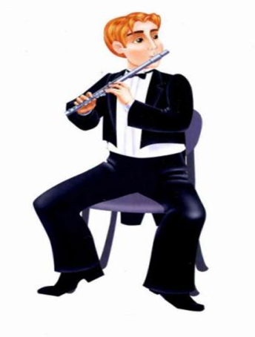
флейта
Мягкий звук

Slide 5
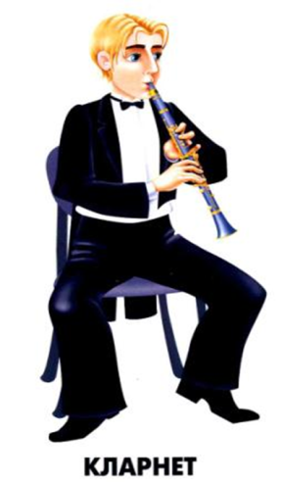
кларнет
Звук чистый,
нежный

Slide 6
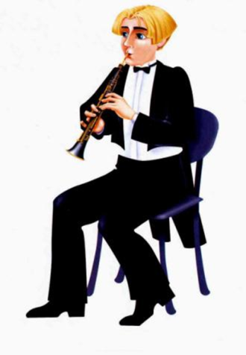
гобой
Тембр более теплый
и густой

Slide 7
Медная духовая группа

Slide 8
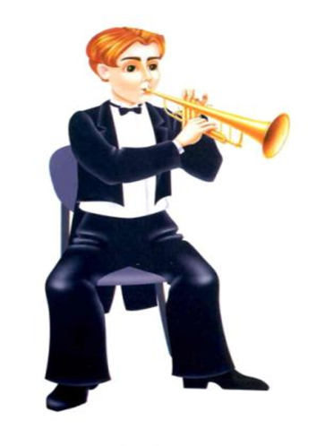
труба
Тембр яркий,
летящий,
праздничный

Slide 9
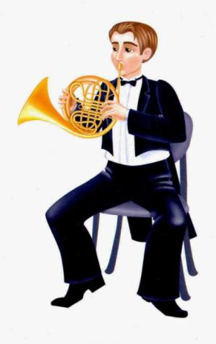
валторна
Тембр мягкий,
теплый

Slide 10
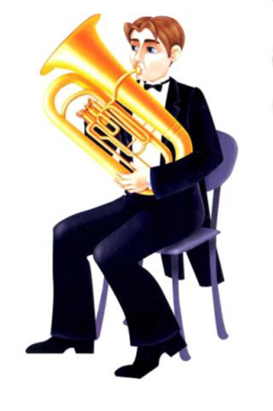
туба
Тембр густой,
глубокий

Slide 11
Ударные инструменты группа, в которую входят:
литавры,
малый и большой барабаны,
там-там,
треугольник,
бубен,
колокола,
ксилофон

Slide 12
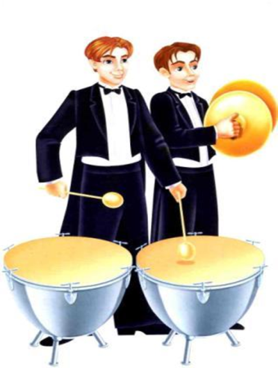
литавры
тембр от еле слышного
шороха до мощного
грохота

Slide 13
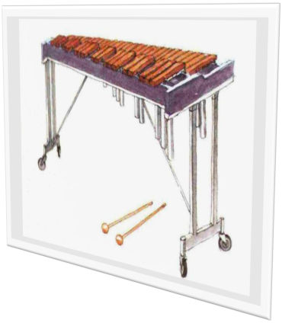
ксилофон
тембр – резкий,
щелкающий

Slide 14
вывод:
Голос каждого инструмента индивидуален и неповторим.
Подобно палитре художника, музыкальные тембры также очень разнообразны.
* Материал и иллюстрации использованы из интернет ресурсов

